Slide 1


Cada Novo Dia
Pastoral Estudantil APV
Notes:
www.4tons.com
Pr. Marcelo Augusto de Carvalho

Slide 2
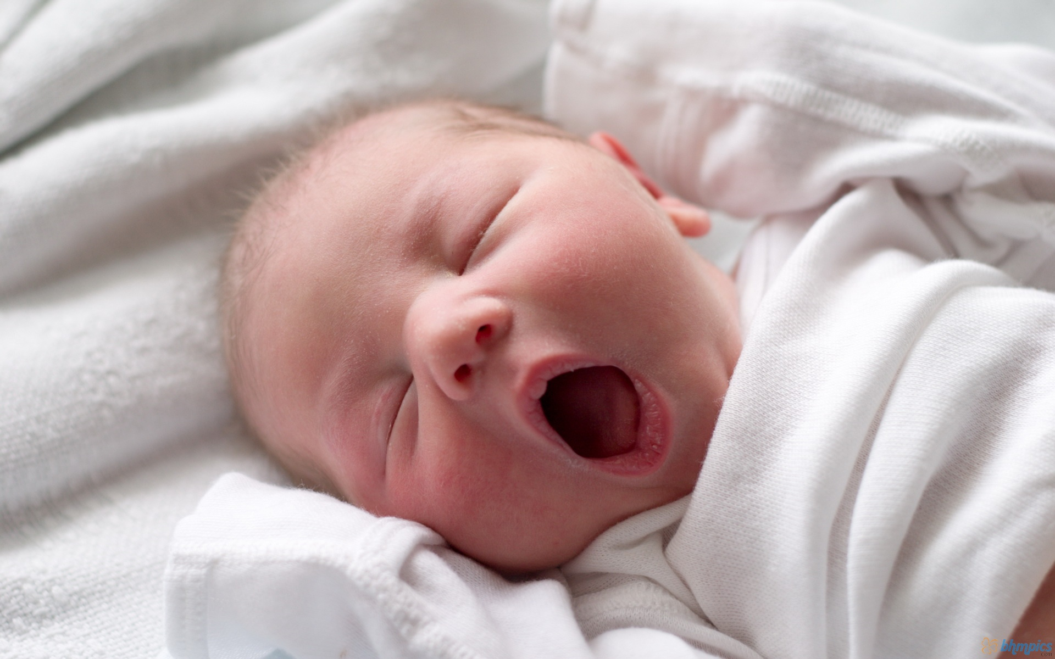
É tão bom acordar e sentir o calor
Como é bom levantar ter na voz um louvor

Slide 3
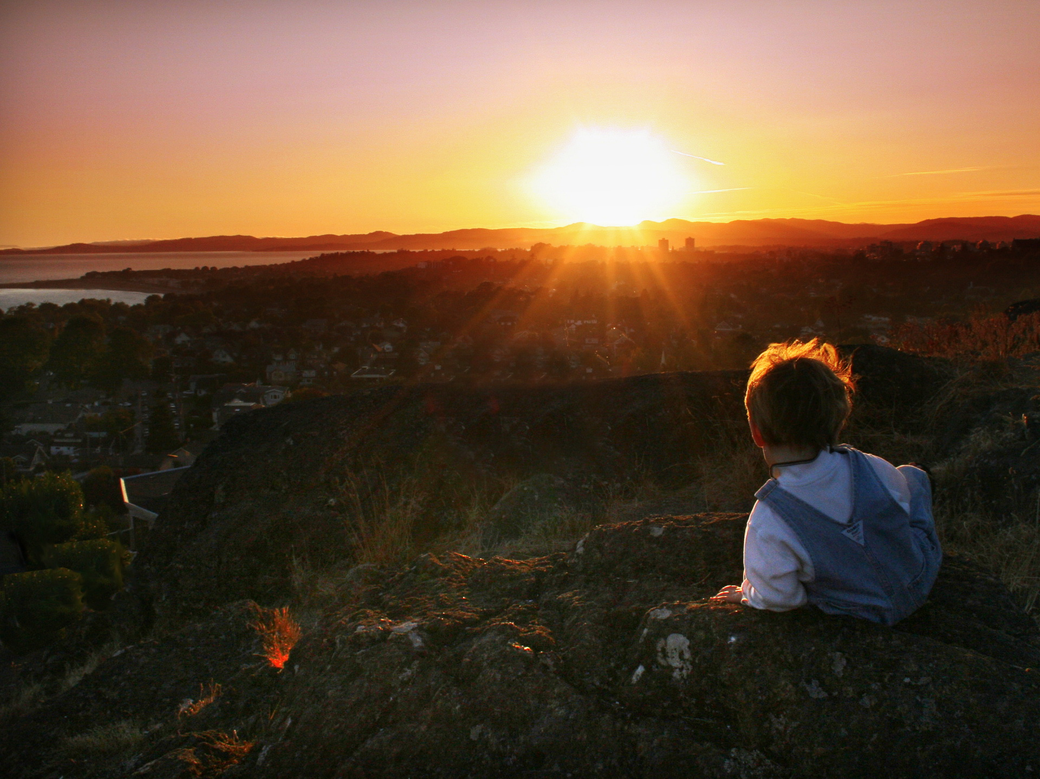
É tão bom perceber que o sol já brilhou
Sou feliz com Jesus, minha vida mudou

Slide 4

Deus ama cantar, Ele ama compor
Cada Nota um som, todas tem seu valor

Slide 5
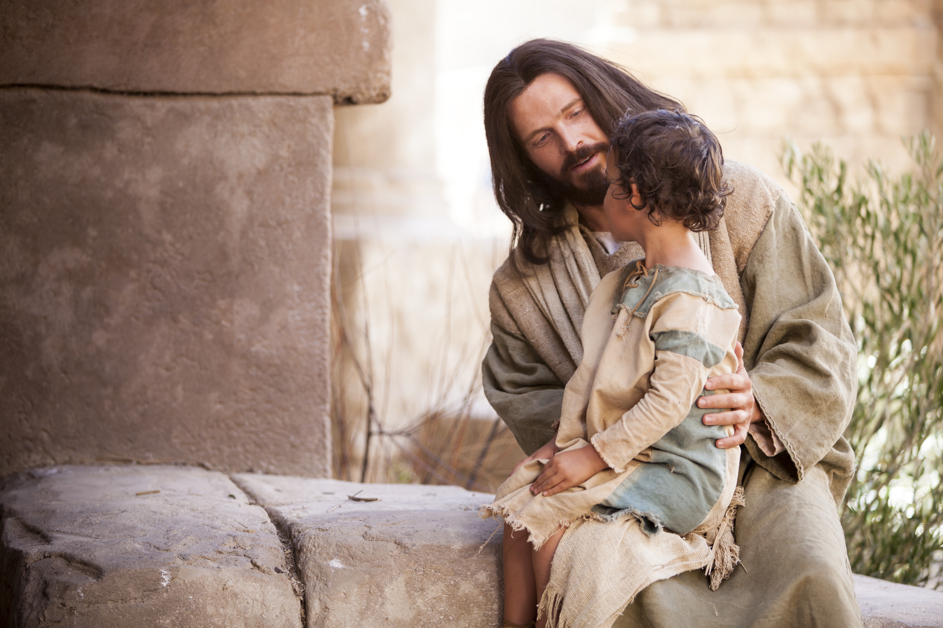
No compasso da fé só existe canção
Se Jesus estiver dentro do coração

Slide 6

Cada novo dia, cada nova manhã
Com minha vida vou louvar ao Senhor

Slide 7
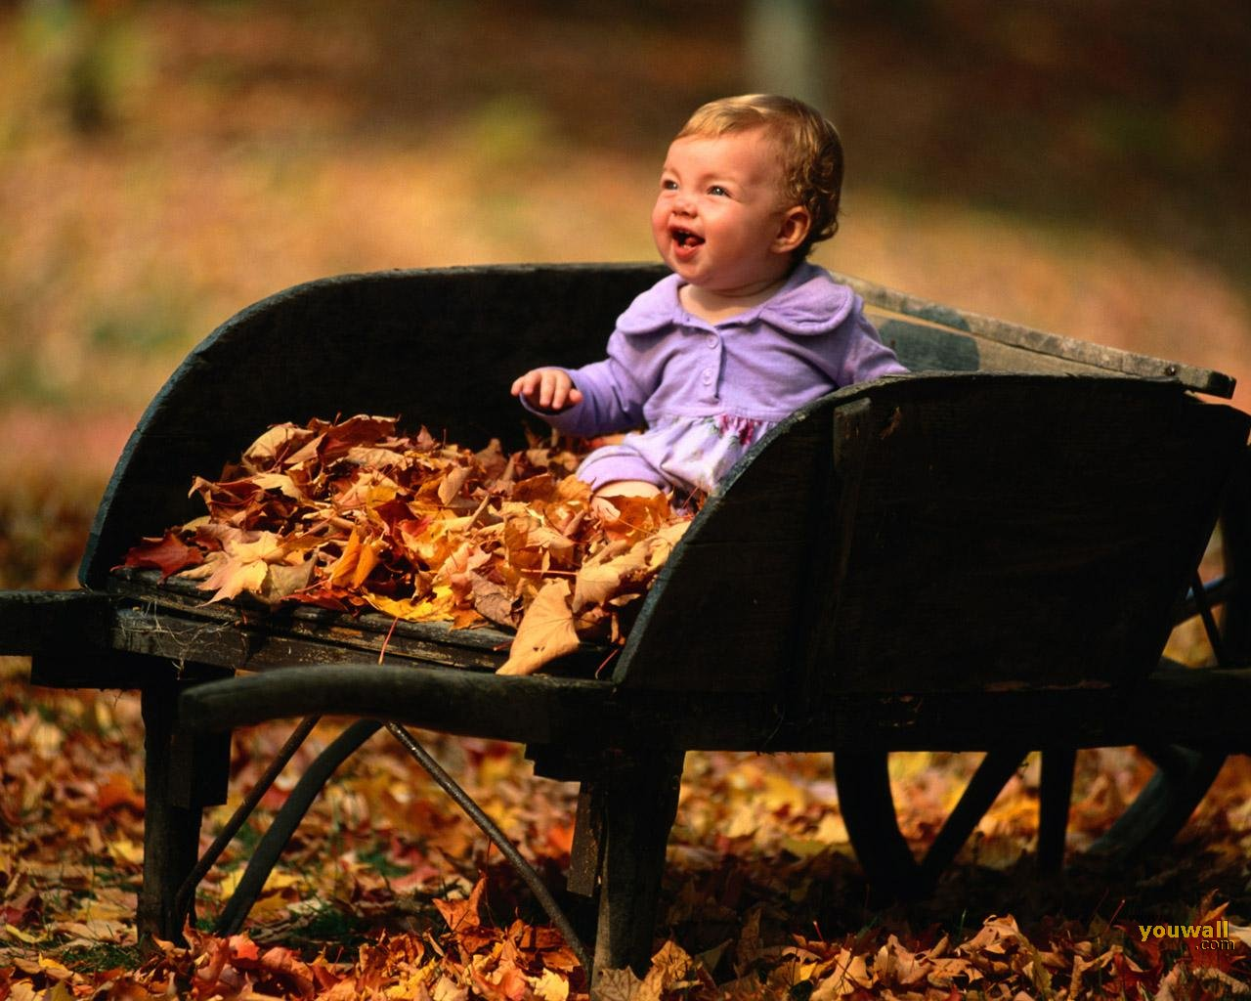
Cada novo dia, sinto Seu amor
O Autor da existência, poeta da história
Ele é meu Criador!

Slide 8
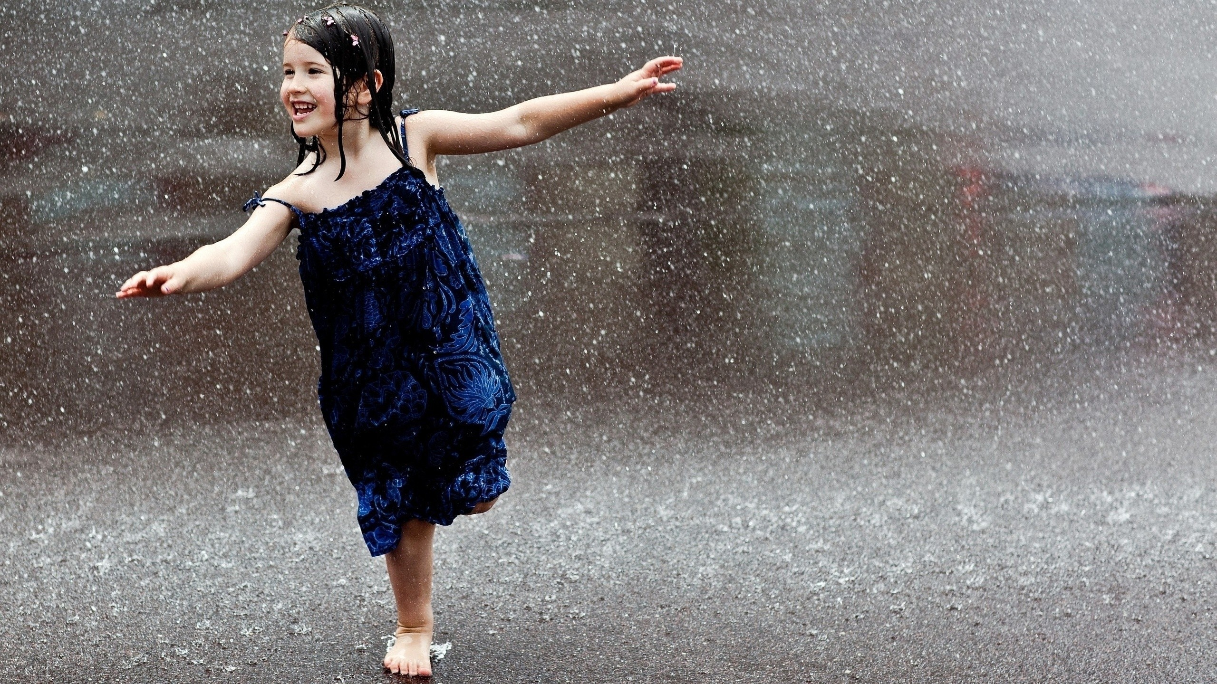
A pausa é um espaço uma ausência de som
Se sua voz silencia não perca o tom

Slide 9
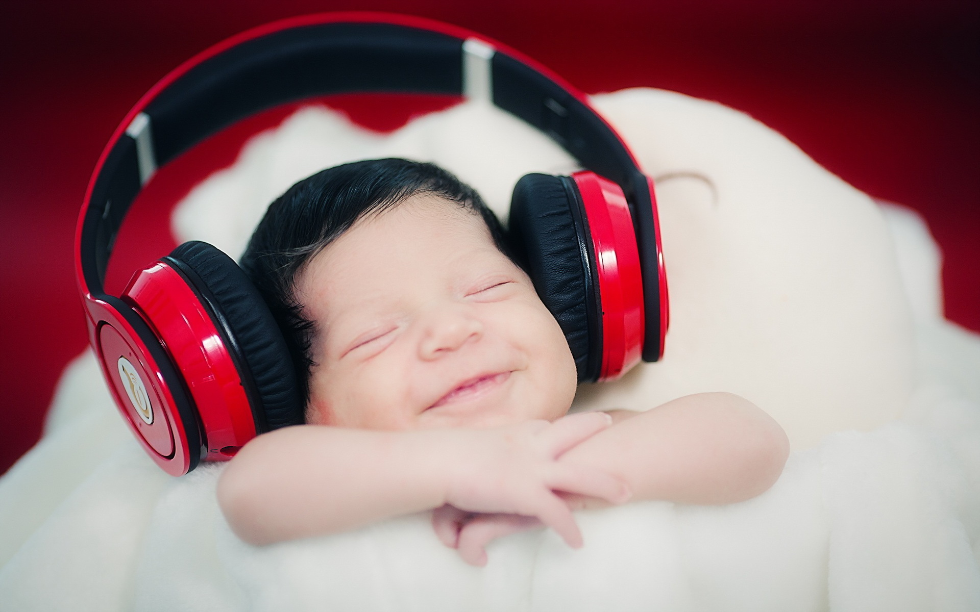
A canção de sua vida não é sem valor
Tenha fé no Maestro, erga a voz em louvor

Slide 10

Se hoje falta harmonia na canção do viver
O Autor de sua vida quer reger o seu ser

Slide 11
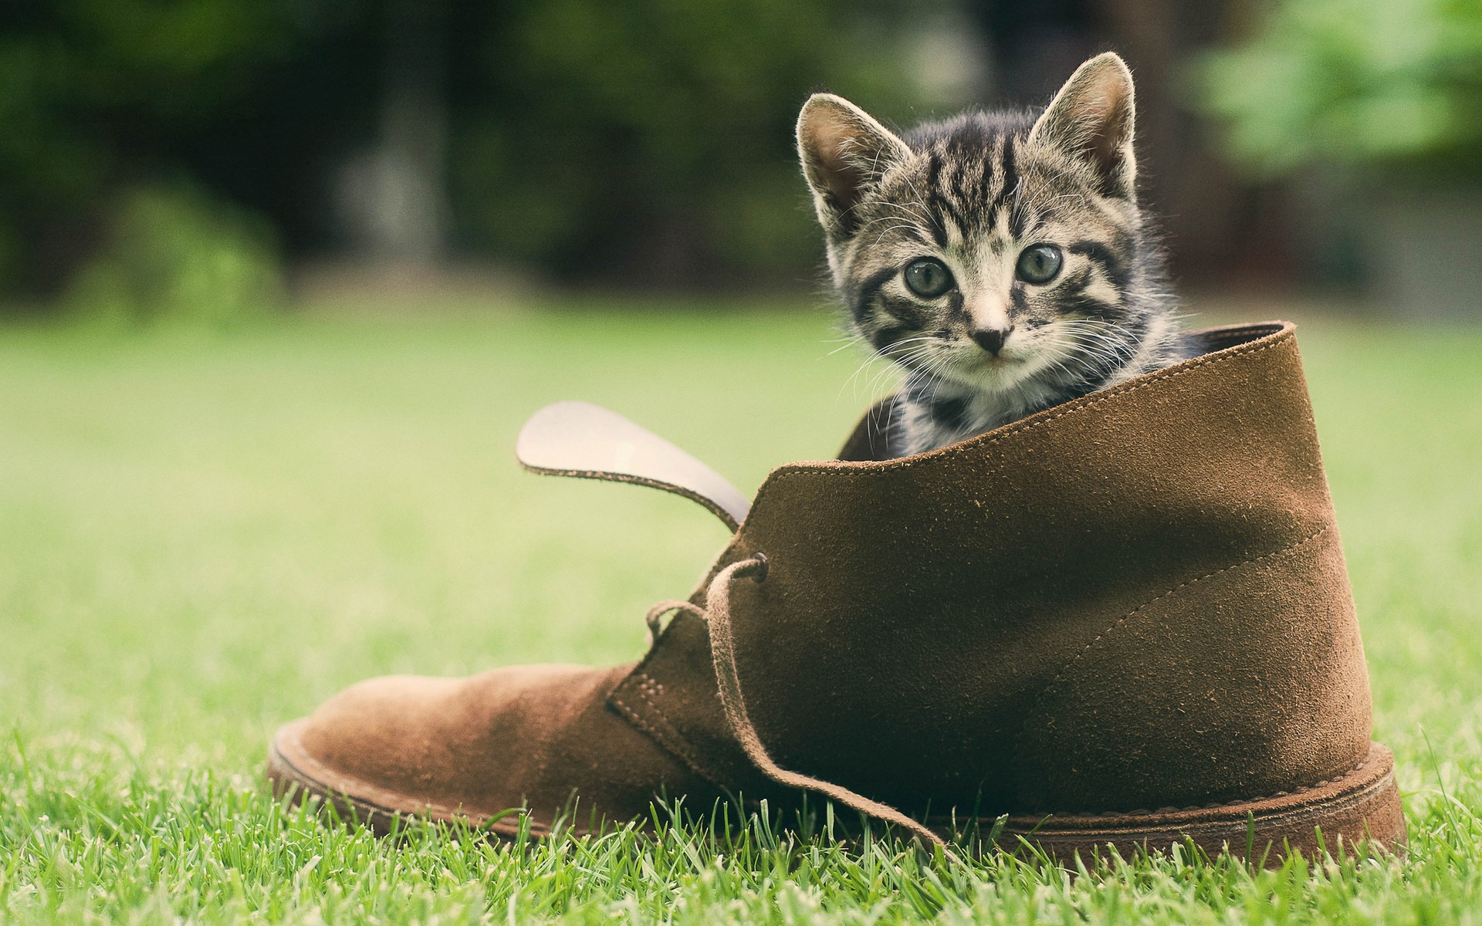
E nas horas de dor não precisas chorar
É Jesus quem nos guia, é só confiar!

Slide 12
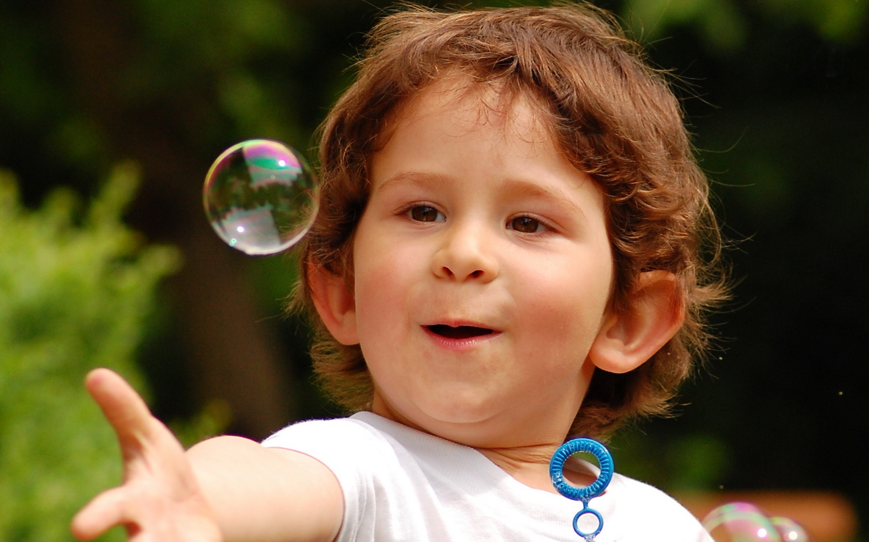
Cada novo dia, cada nova manhã
Com minha vida vou louvar ao Senhor

Slide 13

Cada novo dia, sinto Seu amor
O Autor da existência, poeta da história
Ele é meu Criador!

Slide 14

O Autor da existência, poeta da história
Ele é meu Criador!

Slide 15

Ele é meu Criador!

